Slide 1
Algemene Verordening Gegevensbescherming

Slide 2
Even voorstellen
Hans Peters
Sinds maart 2018 voorzitter van
TV Radio Mozaiek Zevenaar

Slide 3
Algemene Verordening Gegevensbescherming

Slide 4
10%
Verenigingen
< 250 werknemers

Slide 5
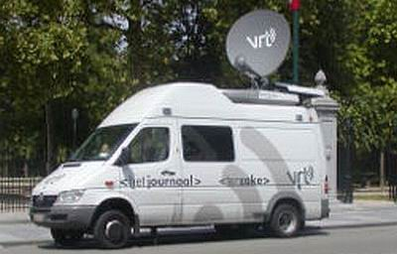
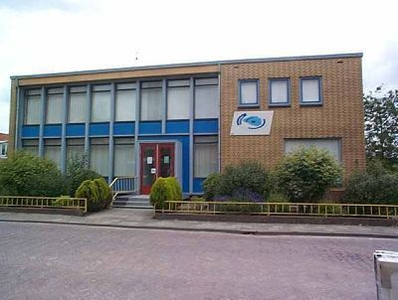
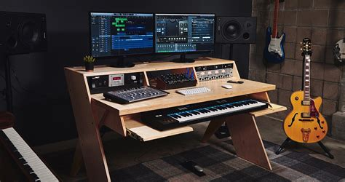
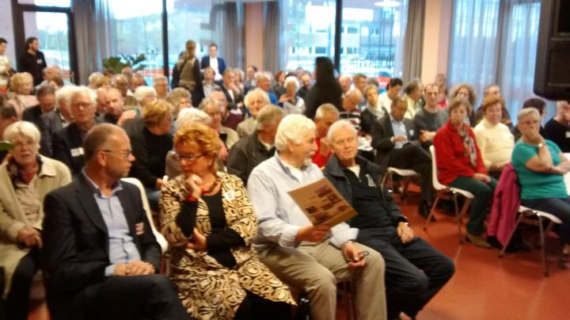
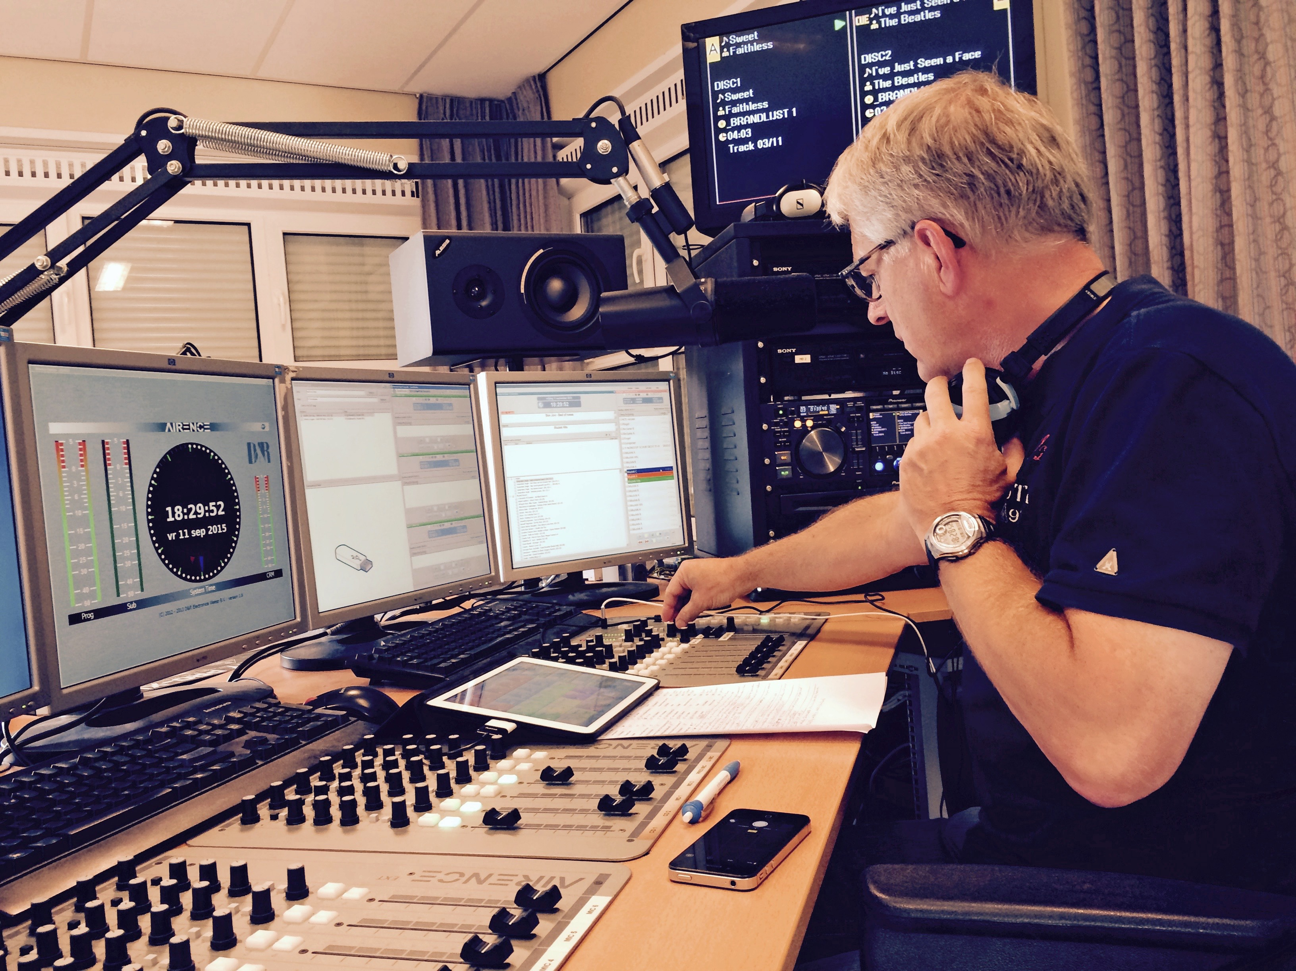
Huisomroep

Slide 6
Huisomroep

Slide 7
Soorten persoonsgegevens
Persoonlijke informatie (Privacy)
- Gegevens op schrift (NAW, bank, Medisch etc.)
- Foto
- Video
- Audio

Slide 8
Soorten persoonsgegevens
Direct / indirect identificeerbare persoonsgegevens, bv.:
* Naam
* Adres
* Woonplaats
* Telefoonnummer
* e-Mailadres
* Banknummer
* Beeldmateriaal

Slide 9
Soorten persoonsgegevens
Bijzondere categorie persoonsgegevens
*Ras of etnische afkomst
* Politieke opvattingen
* Religieuze of levensbeschouwelijke overtuigingen;
* Lidmaatschap van een vakbond
* Genetische gegevens
* Biometrische gegevens met het oog op de unieke identificatie van een persoon
* Gezondheid;
* Seksueel gedrag of seksuele gerichtheid.

Slide 10
Soorten persoonsgegevens
Bijzondere categorie persoonsgegevens
*Ras of etnische afkomst
* Politieke opvattingen
* Religieuze of levensbeschouwelijke overtuigingen;
* Lidmaatschap van een vakbond
* Genetische gegevens
* Biometrische gegevens met het oog op de unieke identificatie van een persoon
* Gezondheid;
* Seksueel gedrag of seksuele gerichtheid.

Slide 11
Privacy Beleid

Slide 12
Privacy Beleid (1)
- Welke persoonsgegevens zijn in het bezit van de organisatie?
- Van welke personen worden de persoonsgegevens verwerkt?
- Wie is verantwoordelijk voor de verwerking van mijn persoonsgegevens?
- Waarvoor verwerkt de organisatie persoonsgegevens?
- Verwerkt de organisatie ook bijzondere persoonsgegevens?
- Hoe gaat de organisatie met de persoonsgegevens om?
- Welke regels gelden bij de verwerking van persoonsgegevens?
- Waar kan een donateur zien welke gegevens de organisatie omtrent de
persoonsgegevens verwerkt?

Slide 13
Privacy Beleid (2)
- Portretrecht
- Van welke personen worden de persoonsgegevens verwerkt?
- Waar kan een donateur terecht met een vraag of klacht?
- Wijzigingen privacybeleid
- Datalek melden
- Bepalen of het een datalek is
- Melding maken bij de AP (Autoriteit Persoonsgegevens)
- Betrokkenen informeren
- Vastleggen datalek

Slide 14
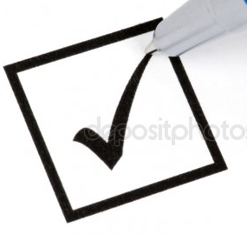
E- mail / website
Brief post
Financiën
Inschrijvingen
Foto’s
Video’s

Slide 15
Opslag van persoonsgegevens

Slide 16
Opslag van persoonsgegevens
- Digitaal
- Mappen (op schrift)

Slide 17
Ontvangst van persoonsgegevens
- Aanmelding medewerker / vrijwilliger / donateur
- Van activiteiten via beeldmateriaal / digitaal / op schrift

Slide 18
Borging van persoonsgegevens
Bij aanmelding medewerker / vrijwilliger / donateur;
schriftelijk toestemming vragen
Van activiteiten via beeldmateriaal / digitaal / op schrift;
schriftelijk of mondeling toestemming vragen
Opslag van persoonsgegevens vergrendelen
Bij delen van persoonsgegevens een overeenkomst opstellen
Bij datalek is er een meldplicht
Recht om verwijderd of vergeten te worden

Slide 19
Verwerking van persoonsgegevens
* Verwerkingsregister (indeling)
- Welke persoonsgegevens worden verwerkt
- Van welke personen worden gegevens verwerkt
- Doel van de verwerking
- Wie is/zijn de verwerker(s)
- Beveiligde opslag van persoonsgegevens (Beveiligingsprotocol)
- Aard van communiceren van gegevens betrokkenen
- Evt. overeenkomst met ontvanger(s) gegevens

Slide 22
Verwerking van persoonsgegevens
* Inschrijfformulier

Slide 23
Verwerking van persoonsgegevens
Inschrijfformulier

Slide 24
Verwerking van persoonsgegevens
* Verwerkersovereenkomst

Slide 25
Verwerking van persoonsgegevens
* Verwerkersovereenkomst voor wie?
- Financieelbeheerder
- Websitebeheerder
- Drukker clubblad
- Administratieve activiteiten buiten de organisatie

Slide 26
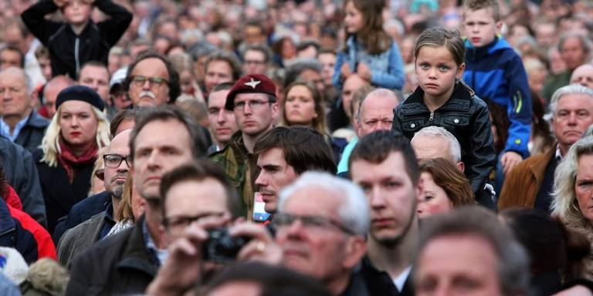
Nog enkele belangrijke begrippen
- Portretrecht
- Auteursrecht
- Vrije nieuwsgaring

Slide 27
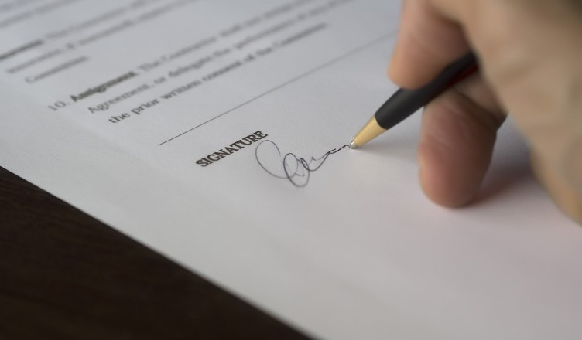
Schriftelijke- of mondelinge toestemming regelen

Slide 28
Datalek
Wanneer is iets mogelijk een datalek?
Naar letter van de wet kan iets al heel snel een datalek zijn. Hieronder volgen enkele voorbeelden.
Iemand heeft onbedoeld de beschikking gekregen over de gegevens van de gegevensbeheerder van de vereniging
Een brief die gestuurd is naar de verkeerde persoon en gelezen wordt door iemand anders dan de persoon waar deze voor bestemd was;
Een donateurslijst met persoonsgegevens die verstrekt is aan iemand die hier geen inzicht in had mogen hebben;
Een post-it met de naam, geboortedatum en het e-mailadres van een nieuwe donateur/medewerker dat is blijven rondslingeren en voor onbevoegden inzichtelijk is geweest;
Een maillijst die verstrekt is aan een externe partij die dit niet had mogen ontvangen

Slide 29
Datalek
Bepalen of het een datalek is
Is het gelekte daadwerkelijk een datalek?
Is de datalek ernstig genoeg om betrokken personen te informeren?
Indien de gelekte informatie niet duidelijk genoeg is zal bij de melder nadere informatie opgevraagd moeten worden

Slide 30
Datalek
Melding maken bij de AP (Autoriteit Persoonsgegevens)
Indien er wordt bepaald dat het daadwerkelijk een datalek betreft,
dient er een melding gemaakt te worden bij de AP.
Een melding van een (mogelijk) datalek moet binnen 72 uur gedaan worden.
Dit wordt gedaan door het bestuur.
De melder wordt hiervan op de hoogte gebracht.

Slide 31
Datalek
Betrokkenen informeren
Indien de aard van het datalek dusdanig is dat de betrokkenen dienen te worden geïnformeerd zal dit zo snel mogelijk gedaan worden.
De vorm van communicatie hangt af van de hoeveelheid gegevens die gelekt is.
Het informeren zal gedaan worden door het bestuur.
De melder wordt hiervan op de hoogte gebracht.

Slide 32
Datalek
Vastleggen datalek
Een datalek dat gemeld is bij de AP dient vastgelegd te worden in een dossier,
ook dit neemt het bestuur voor haar rekening.

Slide 33
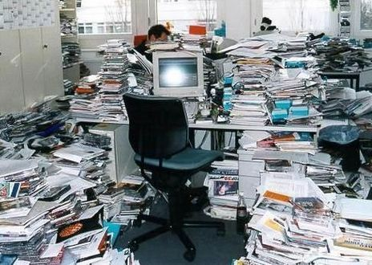
Zo lukt het wel

Slide 34
Bedankt voor uw aandacht

